Slide 1
Programiranje
Pretraživanje

Slide 2
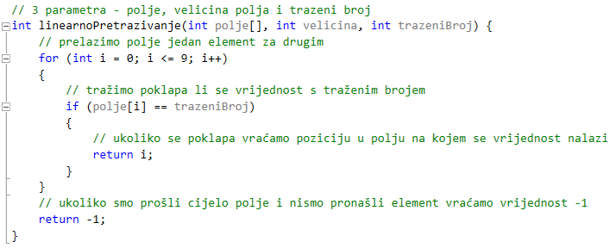
Pretraživanje - linearno
lista se pretražuje element po element dok ne pronađemo željenu vrijednost

Slide 3
Pretraživanje - binarno
Uvjet je sortiran niz
Npr. tražimo vrijednost 4
2 | 4 | 5 | 21 | 34 | 67 | 87 | 113 | 456 | 512
Postavljaju se vrijednosti start = 0, kraj = 9, sredina = (start + kraj) / 2 = 4
Dok je start <= kraj i polje[sredina] != traženi broj pitamo se
Je li polje[sredina] < traženog broja
je -> start je sredina + 1
nije -> kraj = sredina – 1
Sredina se ponovo računa na temelju novih vrijednosti starta ili kraja
2 | 4 | 5 | 21 | 34 | 67 | 87 | 113 | 456 | 512

Slide 4
Pretraživanje - binarno
Petlja se ponavlja jer uvjet nije zadovoljen
Dok je start <= kraj i polje[sredina] != traženi broj pitamo se
Je li polje[sredina] < traženog broja
je -> start je sredina + 1
nije -> kraj = sredina – 1
Sredina se ponovo računa na temelju novih vrijednosti starta ili kraja
2 | 4 | 5 | 21 | 34 | 67 | 87 | 113 | 456 | 512

Slide 5
Pretraživanje - binarno
Petlja se ponavlja jer uvjet nije zadovoljen
Dok je start <= kraj i polje[sredina] != traženi broj pitamo se
Je li polje[sredina] < traženog broja
je -> start je sredina + 1
nije -> kraj = sredina – 1
Sredina se ponovo računa na temelju novih vrijednosti starta ili kraja
2 | 4 | 5 | 21 | 34 | 67 | 87 | 113 | 456 | 512
U zadnjem prolasku petlje i start i kraj i sredina su isti element – u ovom slučaju onaj kojeg smo tražili ☺
Petlja je stoga zadovoljena pa izlazimo iz nje te se pitamo je li polje[sredina] jednaka traženom broju.
Jest, pa zato vraćamo vrijednost elementa u kojem je pronađena vrijednost.

Slide 6
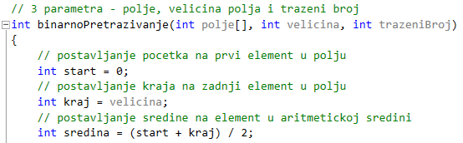
Pretraživanje - binarno

Slide 7
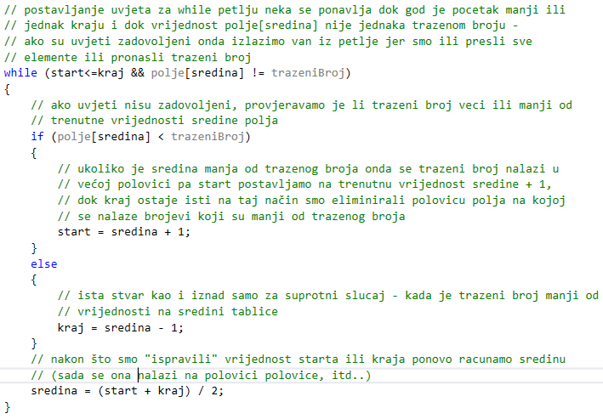
Pretraživanje - binarno

Slide 8
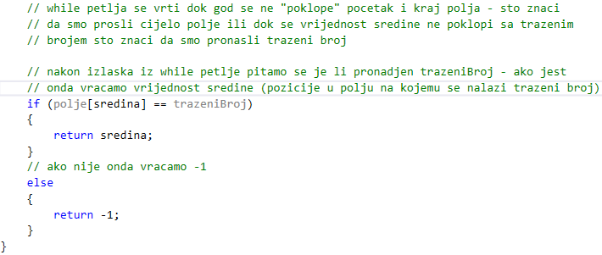
Pretraživanje - binarno

Slide 9
Zadaci
Napravi program koji će pretražiti zadani pojam u listi pojmova. Pojmove zapišite (kopirajte) u jednu txt datoteku (100 pojmova) te ih učitajte iz te datoteke. Napravite 2 funkcije – jednu koja traži prvi put kada se pojavljuje element (indeks), a drugu ukoliko se pojam nalazi na nekoliko mjesta ispišite sve indekse na kojima se nalazi.
Napravite program koji rješava igru pogađanja brojeva (manje ili više).

